Slide 1

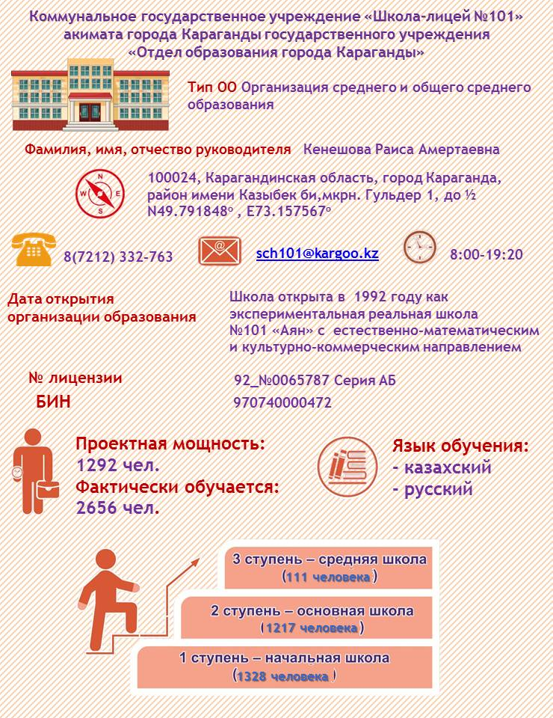
Общеобразовательная школа №30
ОБЪЯВЛЯЕТ НАБОР СОТРУДНИКОВ НА ВАКАНТНЫЕ МЕСТА
НА 2023-2024 УЧЕБНЫЙ ГОД
Учитель информатики в классы с русским языком обучения (на время декретного отпуска) – 16 часов.
Инженер по интерактивному оборудованию
Кандидатам на вакантные должности необходимо зарегистрироваться на портале enbek.kz и пройти НКТ
Объявляется конкурс с 09.01-18.01.2024г.
(принимаются документы)
19.01.2024г. результаты конкурса
Адрес: 21 микрорайон строение 9/1
Тел.530490

Slide 2
Функциональные обязанности (распространяется на всех педагогов):
Осуществляет обучение и воспитание обучающихся с учетом специфики преподаваемого предмета, в соответствии с Государственными общеобязательными стандартами образования и на основании концепции "Образование, основанное на ценностях".
Способствует формированию общей культуры личности обучающегося и воспитанника, и его социализации, выявляет и содействует развитию индивидуальных способностей обучающихся.
Использует новые подходы, эффективные формы, методы и средства обучения с учетом индивидуальных потребностей обучающихся.
Составляет краткосрочные планы, задания для суммативного оценивания за раздел и суммативного оценивания за четверть.
Заполняет электронные журналы.
Обеспечивает достижение личностных, системно-деятельностных, предметных результатов обучающимися и воспитанниками не ниже уровня, предусмотренного Государственным общеобязательными стандартам образования.
Участвует в разработке и выполнении учебных программ, в том числе программ для обучающихся с особыми образовательными потребностями, обеспечивает реализацию их в полном объеме в соответствии с учебным планом и графиком учебного процесса.
Участвует в заседаниях методических объединений, ассоциации учителей, методических, педагогических советов, сетевых сообществ.
Изучает индивидуальные способности, интересы и склонности обучающихся, воспитанников.
В специальных образовательных организациях осуществляет работу по обучению и воспитанию обучающихся, воспитанников, направленную на максимальное преодоление отклонений в развитии с учетом специфики преподаваемого предмета.
Участвует в педагогических консилиумах для родителей.
Консультирует родителей.
Повышает профессиональную компетентность, в том числе информационно-коммуникационную. Выполняет правила безопасности и охраны труда, противопожарной защиты.
Обеспечивает охрану жизни и здоровья обучающихся в период образовательного процесса.
Осуществляет сотрудничество с родителями или лицами, их заменяющими.
Выполняет требования по безопасности и охране труда при эксплуатации оборудования.
Обеспечивает создание необходимых условий для охраны жизни и здоровья детей во время образовательного процесса.
Заполняет документы, перечень которых утвержден уполномоченным органом в области образования.
Внедряет концепцию "Образование, основанное на ценностях" в организации с участием всех субъектов образовательного процесса, в том числе семьи детей.
Прививает антикоррупционную культуру, принципы академической честности среди обучающихся, воспитанников

Slide 3
ПЕРЕЧЕНЬ НЕОБХОДИМЫХ ДОКУМЕНТОВ
Лицо, изъявившее желание принять участие в конкурсе, в сроки приема документов, указанных в объявлении, направляет следующие документы в электронном или бумажном виде:
1) заявление об участии в конкурсе с указанием перечня прилагаемых документов согласно приложению 11 к настоящим Правилам;
2) копию документа, удостоверяющего личность;
3) заполненный личный листок по учету кадров (с указанием адреса фактического места жительства и контактных телефонов – при наличии);
4) копии документов об образовании в соответствии с предъявляемыми к должности квалификационными требованиями, утвержденными уполномоченным органом в области образования;
5) копию документа, подтверждающую трудовую деятельность (при наличии);
6) справку о состоянии здоровья по форме, утвержденной приказом исполняющего обязанности Министра здравоохранения Республики Казахстан от 30 октября 2020 года № ҚР ДСМ-175/2020 «Об утверждении форм учетной документации в области здравоохранения».
7) справку с психоневрологической организации;
8) справку с наркологической организации;
9) справка об отсутствии (наличии) судимости;
10) характеристику с прежнего места работы с указанием имевшихся взысканий и поощрений (при наличии).
11) сертификат НКТ или удостоверение о наличии квалификационной категории педагога-модератора, педагога-эксперта, педагога-исследователя, педагога-мастера.

